Slide 1
Алгоритм Лемпеля-Зива-Велча (Lzw)
Выполнил студен
Б9121-09.03.03ПИКД
Лифарь Марина

Slide 2

Введение
Сжатие файла — это уменьшение его размера при сохранении исходных данных. обычно делится на два основных типа: с потерями и без потерь
Формула : Кс=(Vc/Vo)*100%

Slide 3
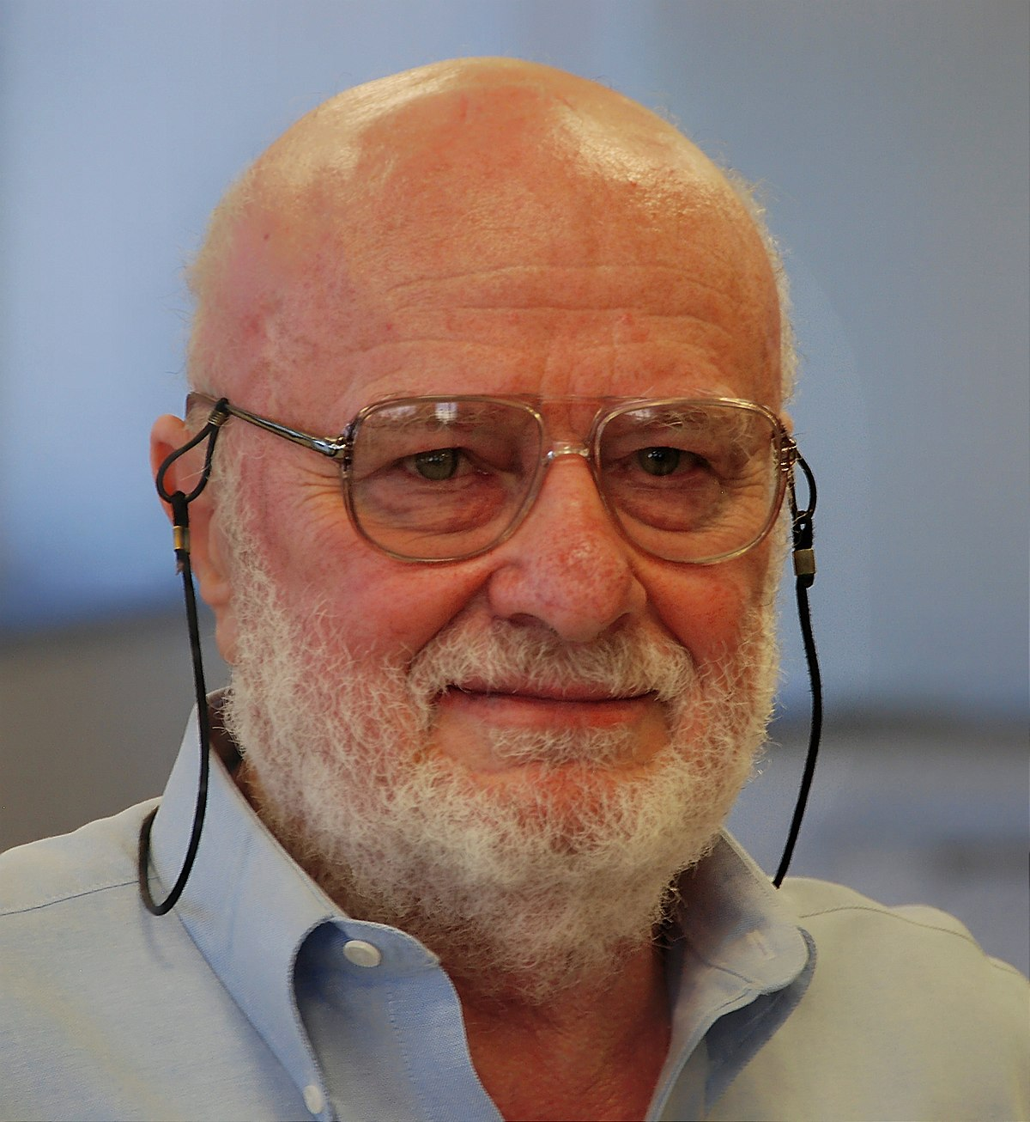
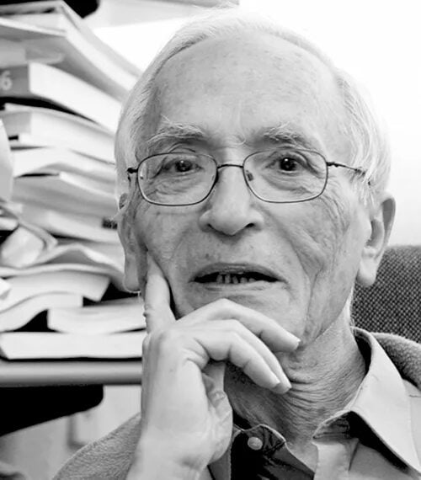

История
Метод сжатия LZW был предложен в 1978-ом году израильскими специалистами Лемпелом и Зивом
Усовершенствованная версия алгоритма (Terry Welch) была представлена в 1984-ом году.
Авраам Лемпель
10 февраля 1936 г. (86 лет)
Яаков Зив
27 ноября 1931 г. (91 год)
Терри Велч
20 января 1939 г.-22 ноября 1988 г. (49 лет)

Slide 4




Применение
Метод сжатия графических данных позволяет достичь одну из наилучших степеней сжатия среди других существующих методов, при полном отсутствии потерь или искажений в исходных файлах. В настоящее время используется в файлах формата TIFF, PDF, GIF, PostScript
В настоящее время патент принадлежит компании Unisys.

Slide 5
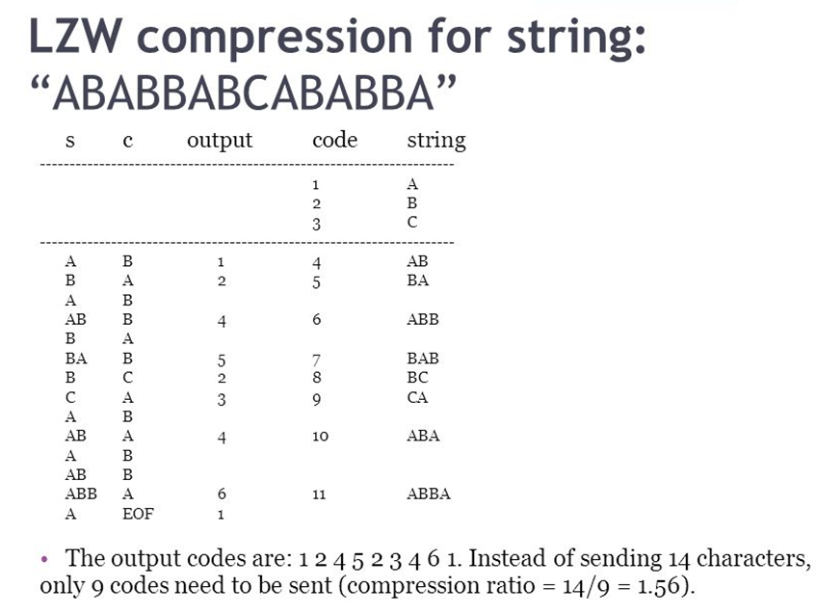

Описание
Процесс сжатия выглядит следующим образом. Последовательно считываются символы входного потока и происходит проверка, существует ли в созданной таблице строк такая строка.

Slide 6
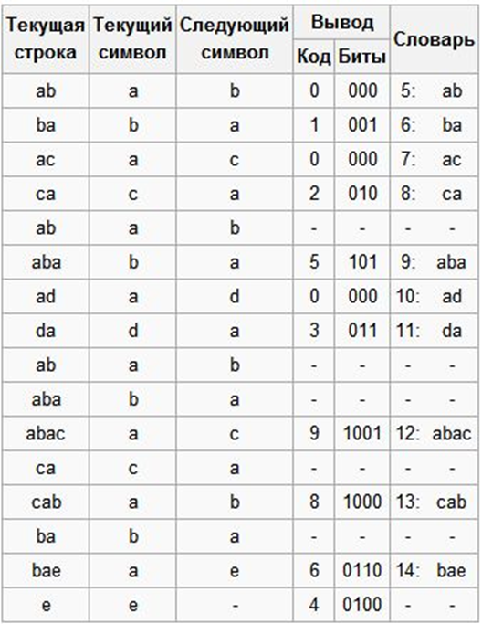
Пример
Кодирование
Итак, мы получаем закодированное сообщение «0 1 0 2 5 0 3 9 8 6 4», что на 11 бит короче.

Slide 7
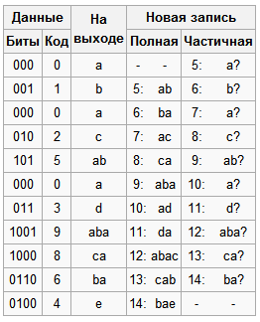
Декодирование
Особенность LZW заключается в том, что для декомпрессии нам не надо сохранять таблицу строк в файл для распаковки. Алгоритм построен таким образом, что мы в состоянии восстановить таблицу строк, пользуясь только потоком кодов.

Slide 8
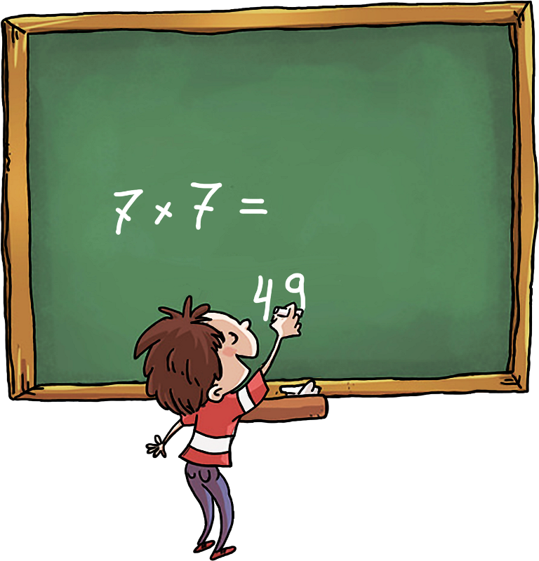
Стоимость
Пример содержащий 613613 символов может быть закодирован 3×613=18393×613=1839 битами.
Алгоритм LZW дал 241241 слово в словарь, стоимость кодирования
3×3+8×4+16×5+32×6+64×7+(241−3−120)×8=1705 бит
1705/1839≈0.927 ,1705/1839≈0.927 ,т.е. получили 88 % экономии.
Более длинный кусок, содержащий 10521052 символа, дал 370370 слов в словарь, стоимость кодирования
3×3+8×4+16×5+32×6+64×7+128×8+(370−3−248)×9=2856 бит 2856/(1052×3)≈0.905 ,2856/(1052×3)≈0.905 , т.е. эффективность сжатия порядка 10%

Slide 9

Достоинства и недостатки
+ Не требует вычисления вероятностей встречаемости символов или кодов.
+ Для декомпрессии не надо сохранять таблицу строк в файл для распаковки. Алгоритм построен таким образом, что мы в состоянии восстановить таблицу строк, пользуясь только потоком кодов.
+ Данный тип компрессии не вносит искажений в исходный графический файл, и подходит для сжатия растровых данных любого типа.
- Алгоритм не проводит анализ входных данных поэтому не оптимален.

Slide 10
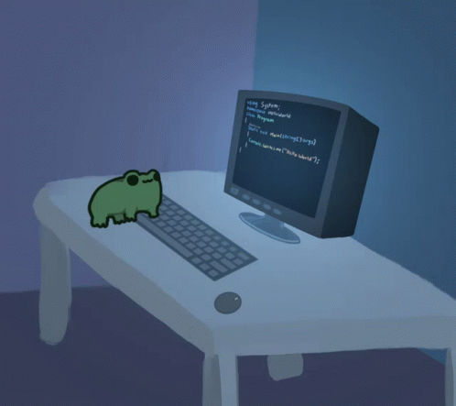
Заключение
LZW — алгоритм сжатия на основе "словаря". Это означает, что вместо сведения в таблицу количества символов и построения деревьев LZW кодирует данные, обращаясь к словарю
Результат работ выложен на GitHub https://github.com/Marlifa/lzw.cpp.git

